Slide 1
線上中文詞典

Slide 2
開啟中文詞典

Slide 3
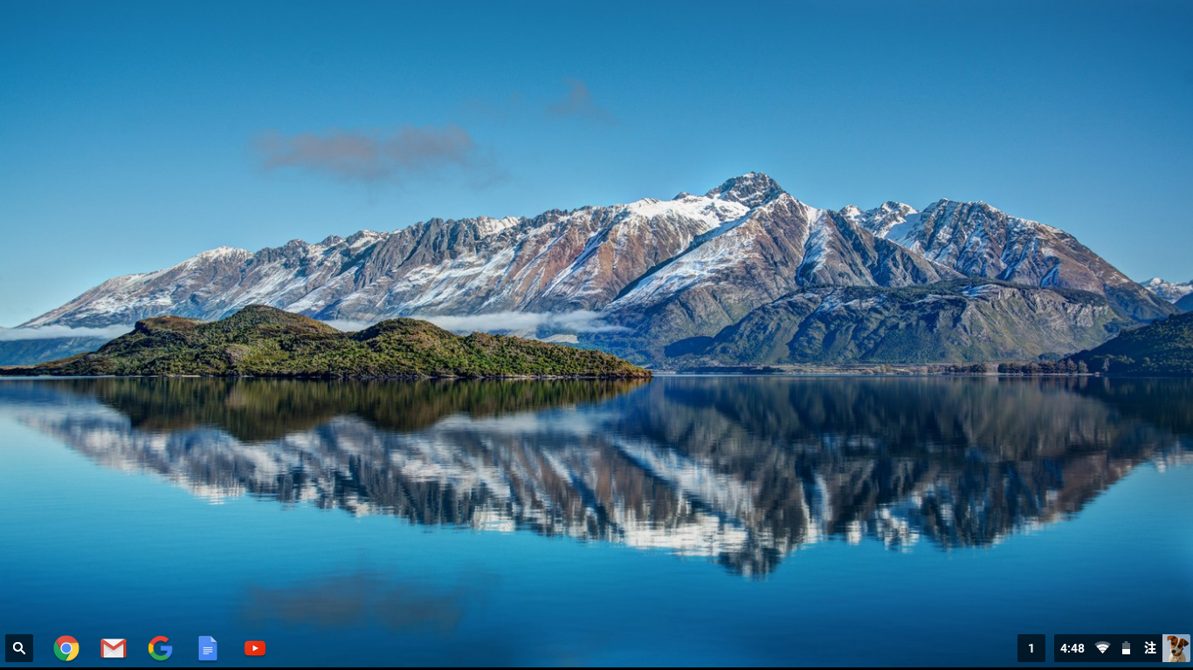

點選左下方「開始」，打開選單

Slide 4
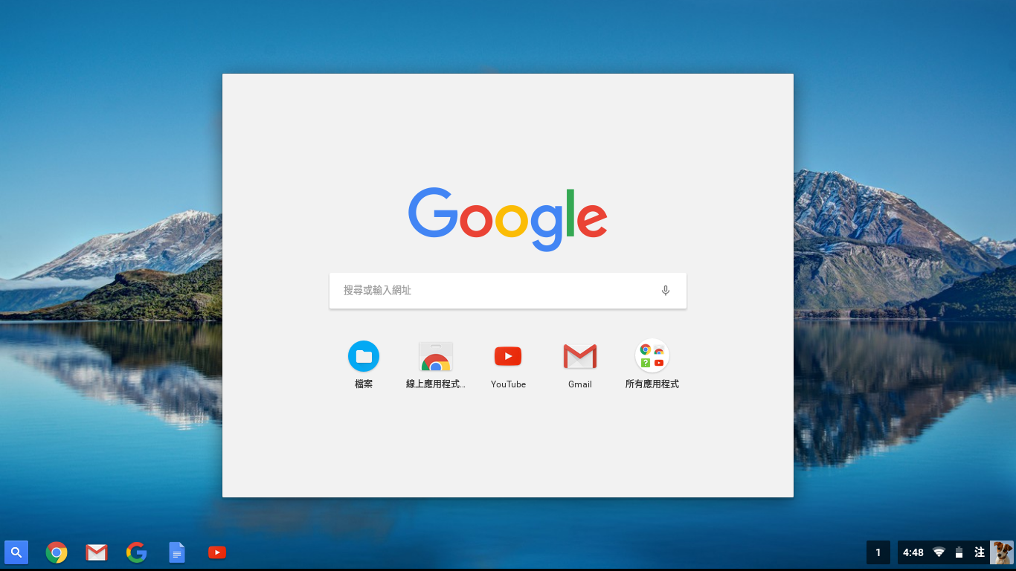

點選「所有應用程式」

Slide 5

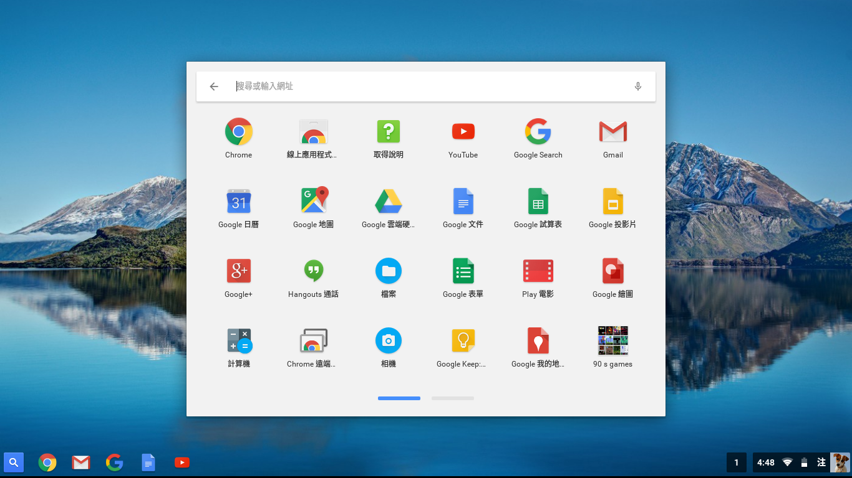
點選「Chrome」圖示

Slide 6
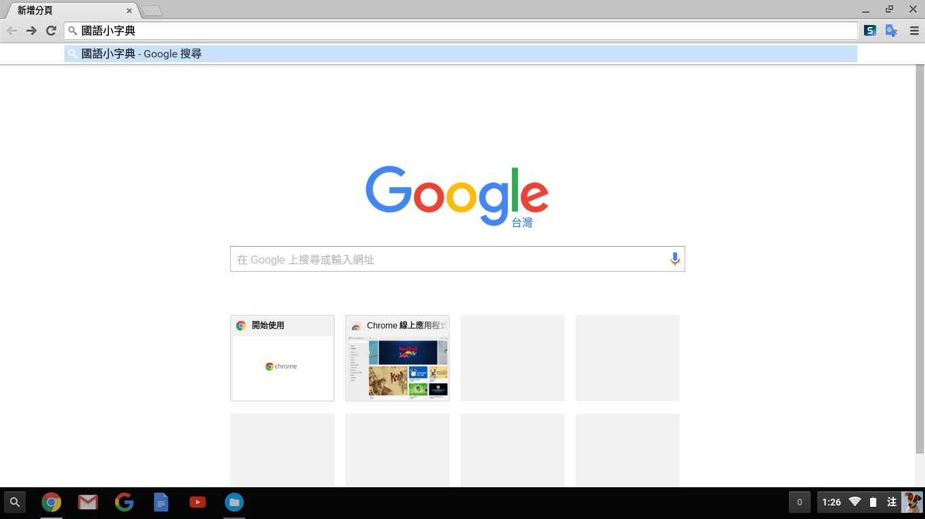

搜尋列輸入「國語小字典」

Slide 7
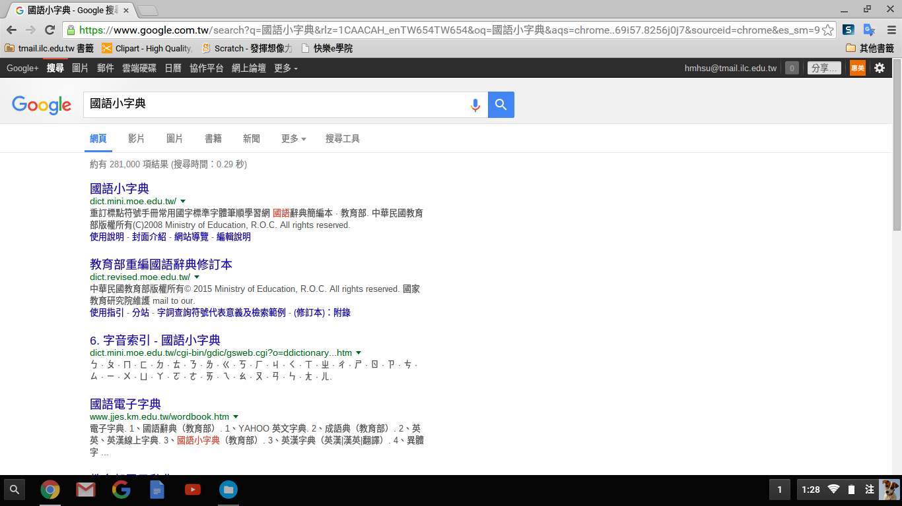

點選「國語小字典」

Slide 8

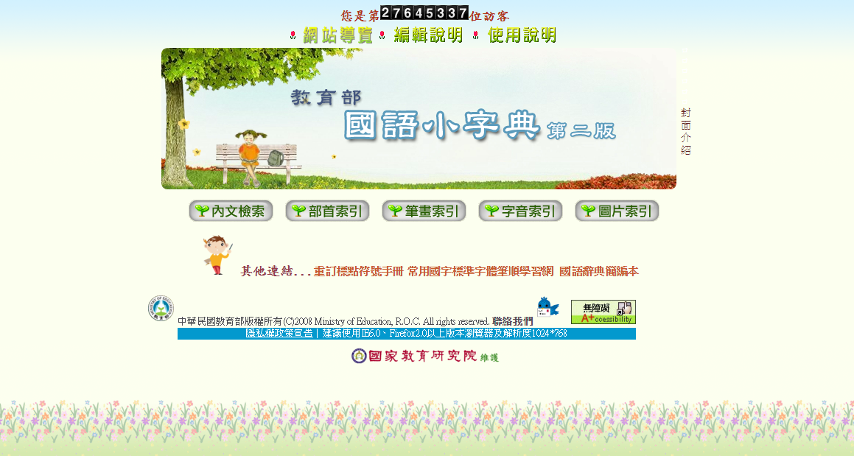

Slide 9
從部首找字

Slide 10
點選「部首索引」

Slide 11
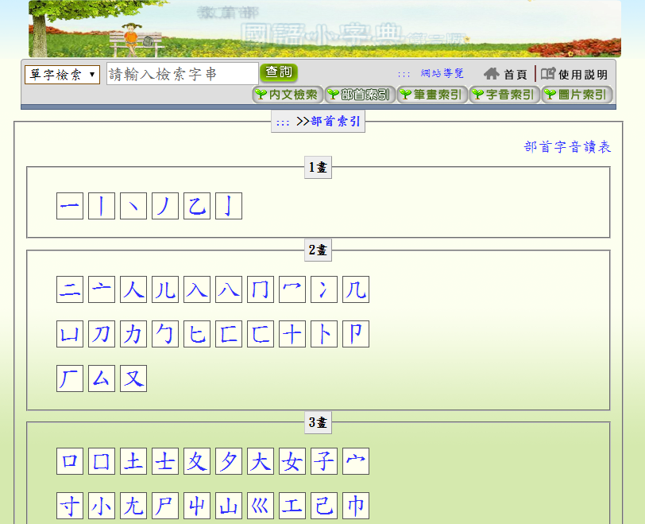
選擇部首

Slide 12
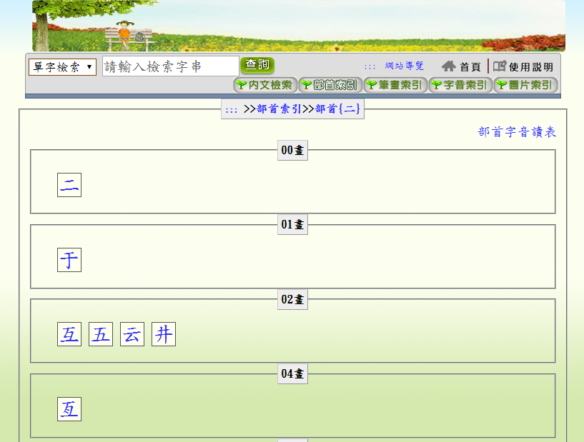
點選要查詢的字

Slide 13
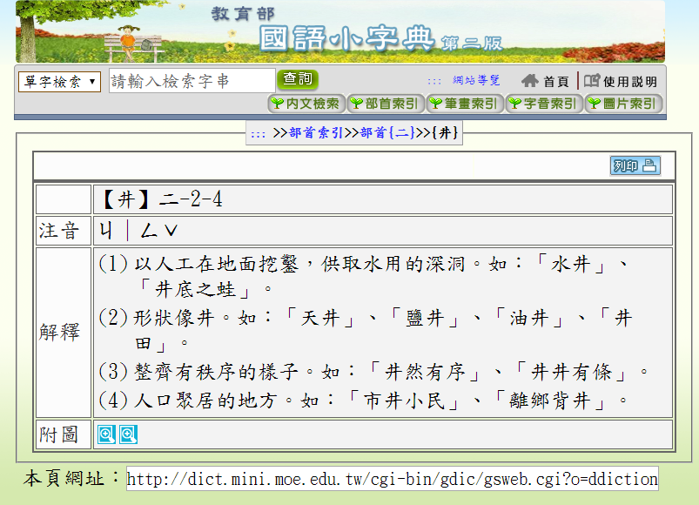
顯示查詢結果

Slide 14
從筆畫查詢

Slide 15
點選「筆畫索引」

Slide 16
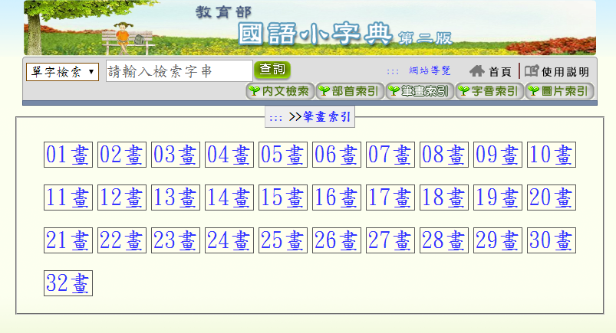
選擇筆畫

Slide 17
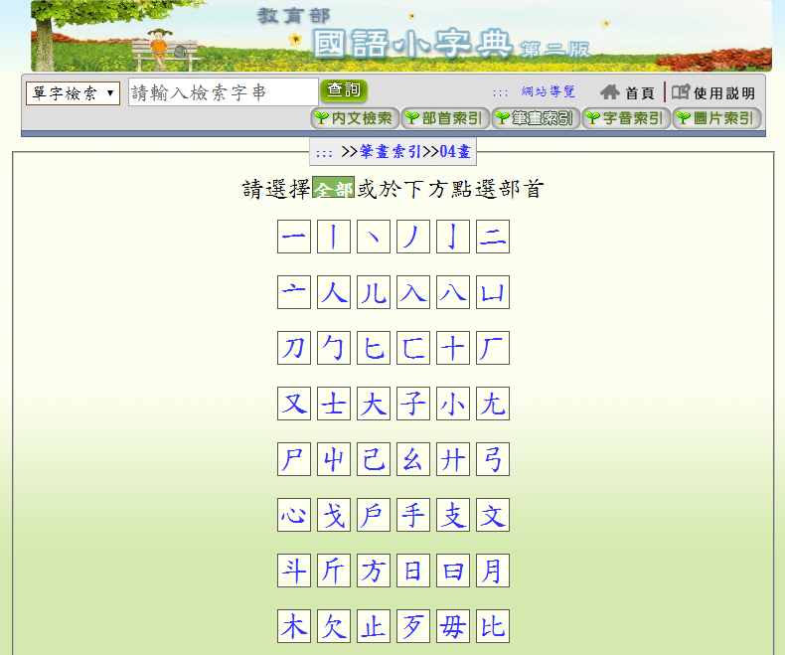
選擇部首或「全部」

Slide 18
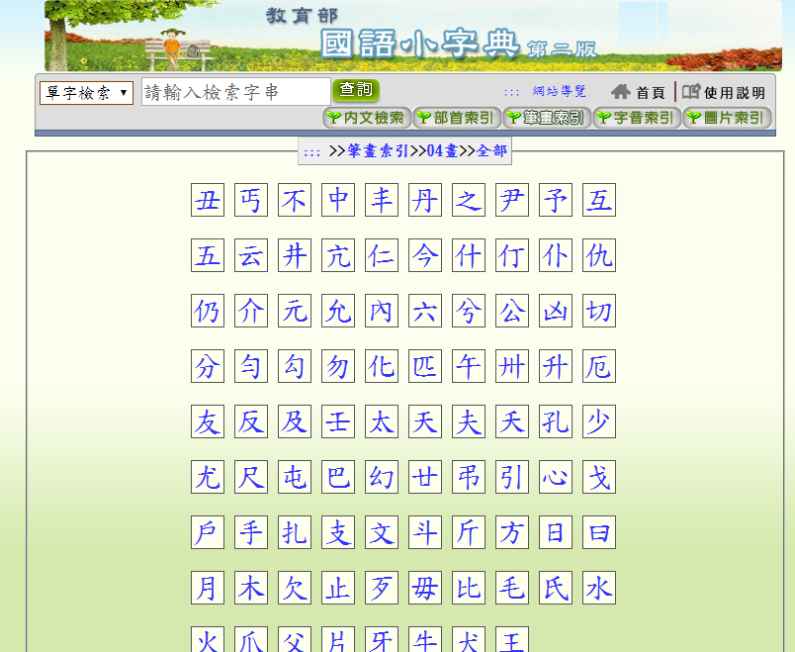
點選要查詢的字

Slide 19
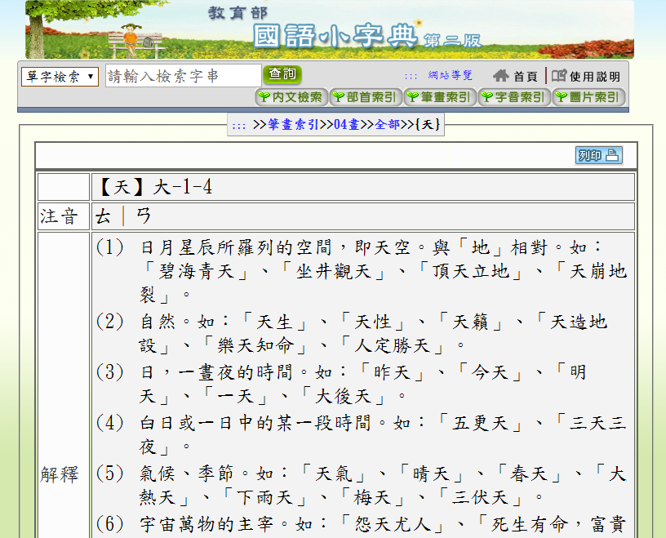
顯示查詢結果

Slide 20
從字音查詢

Slide 21
點選「字音索引」

Slide 22
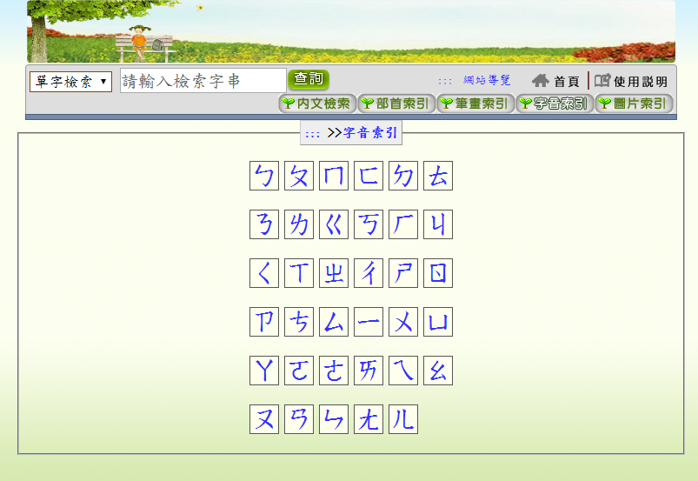
選擇注音

Slide 23
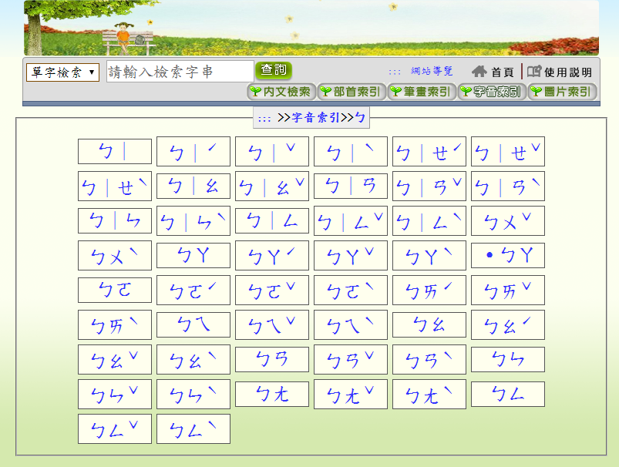
選擇注音

Slide 24
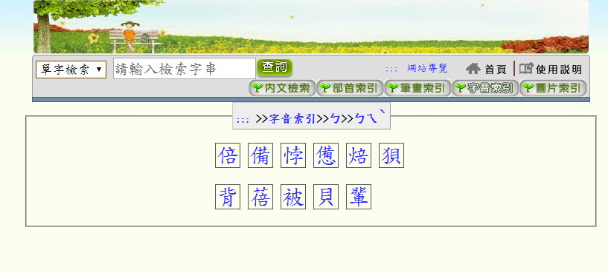
選擇要查詢的字

Slide 25
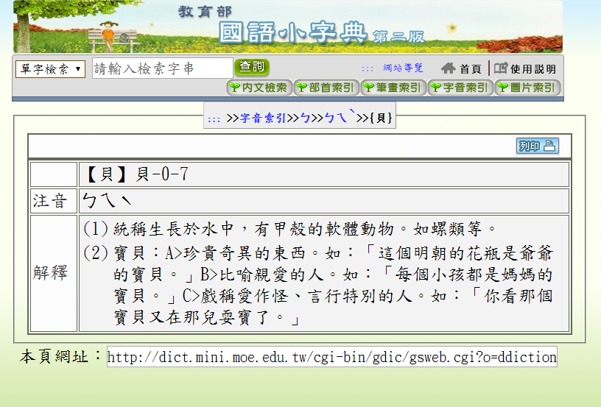
顯示查詢結果

